Slide 1
ОТКРЫТИЕ
РЕСУРСНОГО ЦЕНТРА
РАЗВИТИЯ ДОБРОВОЛЬЧЕСТВА
ГОРОД РАЙЧИХИНСК

Slide 2
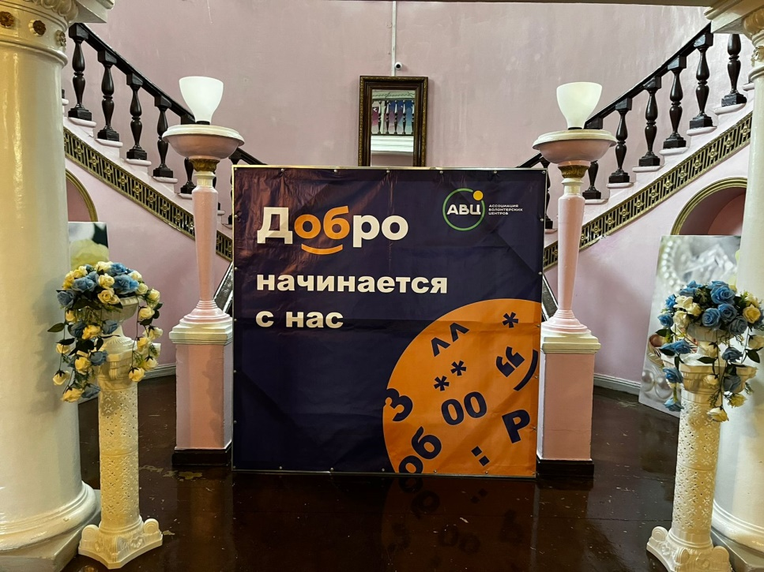
15 сентября 2023 года, в Дворце детей и юношества города Райчихинск состоялось торжественное открытие муниципального ресурсного центра развития добровольчества. Центр должен стать точкой притяжения активной молодёжи и способствовать комплексному развитию и популяризации добровольческого и волонтёрского движения на территории города.

Slide 3
На торжественной церемонии присутствовали: - Елена Анатольевна Бурдуковская - первый заместитель министра образования и науки Амурской области; - Тамара Анатольевна Заболоцкая - начальник отдела молодежной политики министерства образования и науки Амурской области; - Мария Андреевна Артюхова - руководитель ресурсного центра развития добровольчества Амурской области ; - Сергей Евгеньевич Парфенюк - первый заместитель главы города Райчихинск; - Лариса Александровна Гусенкова - начальник управления образования города Райчихинск; - Любовь Николаевна Галушко - заместитель начальника управления образования города Райчихинск; - Марина Александровна Смирнова - специалист по организации работы «Движение Первых» в городе Райчихинск; - педагогические сотрудники и сами волонтеры города.

Slide 4
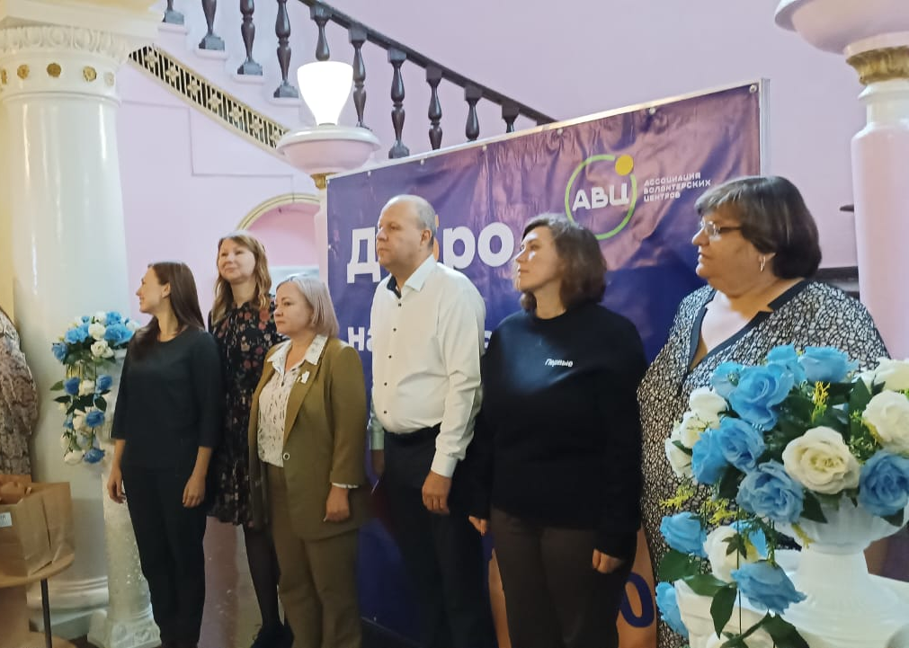

Slide 5
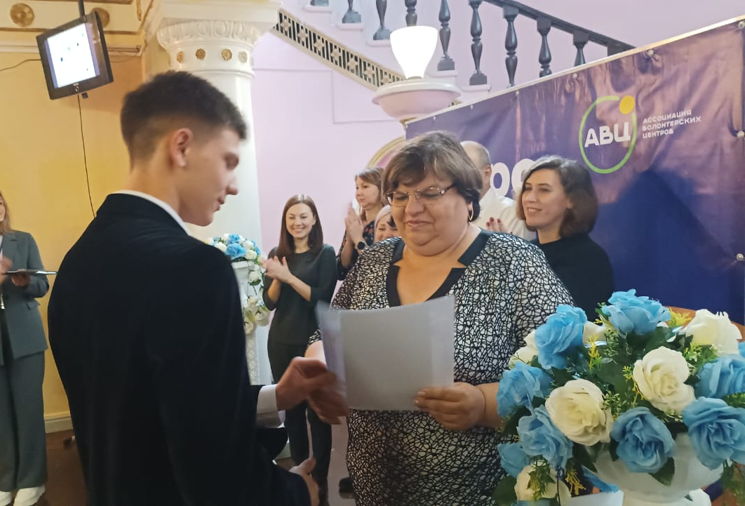
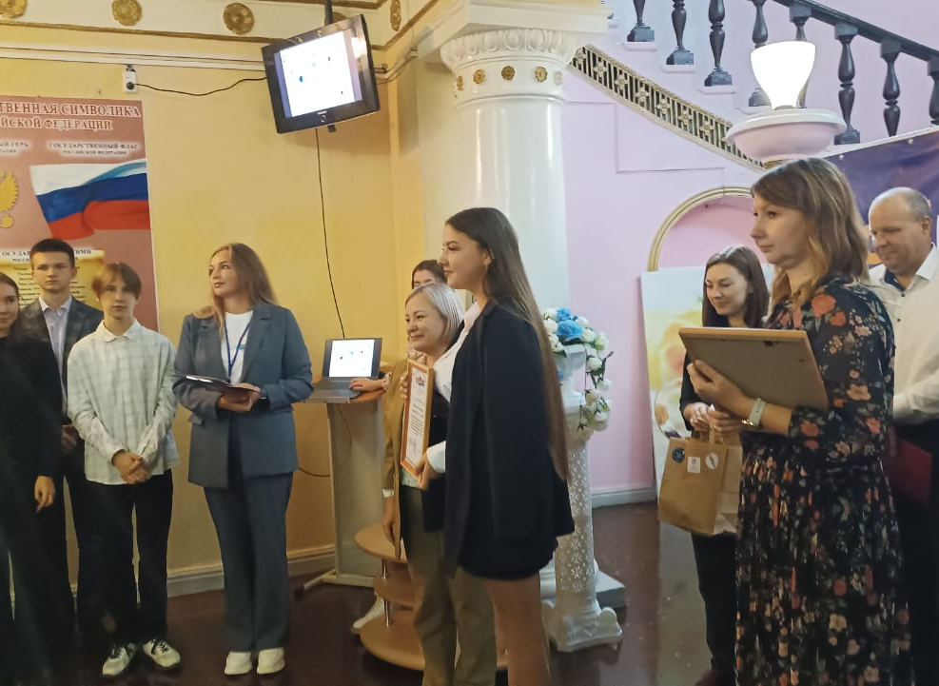
Главным виновникам торжества - добровольцам - были вручены Благодарственные письма министерства образования и науки Амурской области (Архипову Николаю, Колесниковой Анастасии, Ковшик Екатерине, Моисеевой Анастасии, Хуторная Анастасии), а также Почетные грамоты управления образования города Райчихинск (Бондарь Артему, Николаенко Полине).

Slide 6
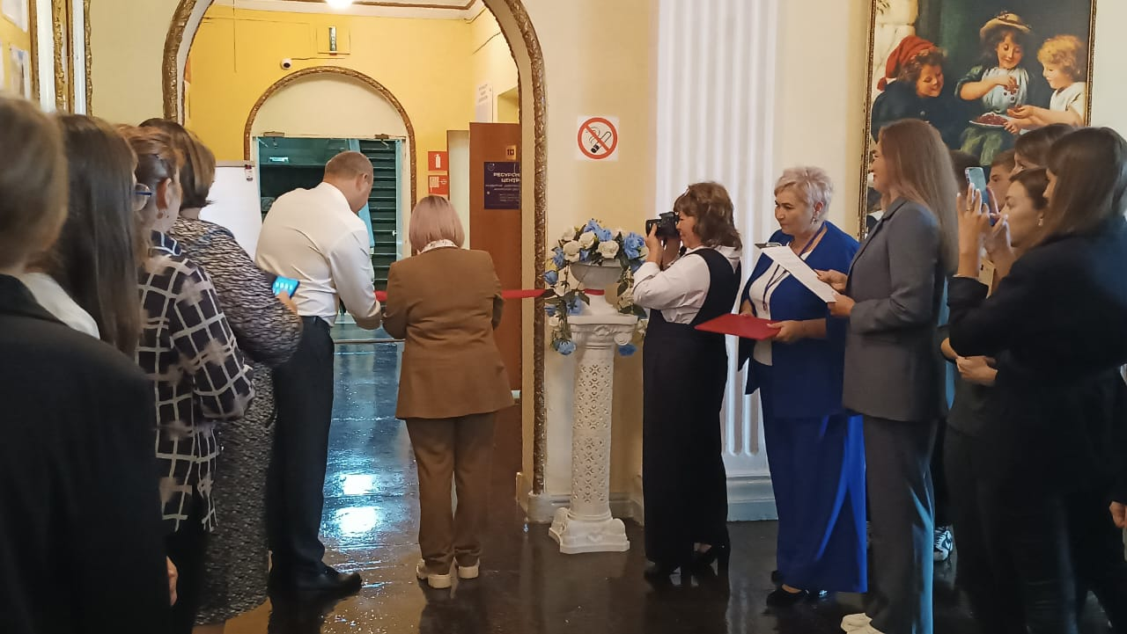
✨Почётное право перерезать праздничную ленту и открыть "Ресурсный центр" было предоставлено первому заместителю министра образования и науки Амурской области Е.А. Бурдуковской и первому заместителю главы города Райчихинск С.Е. Парфенюку.

Slide 7
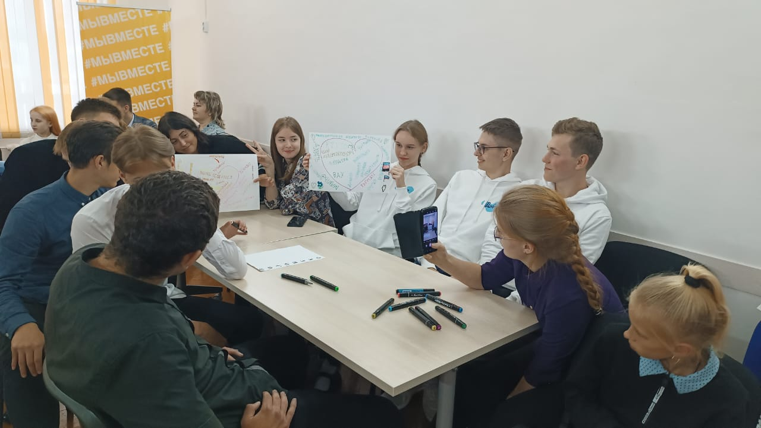
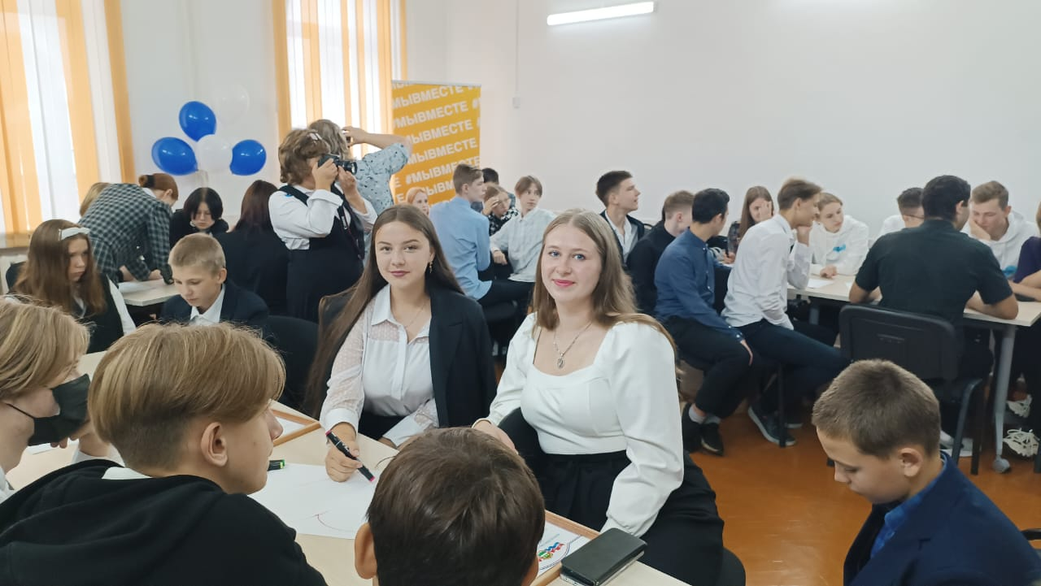
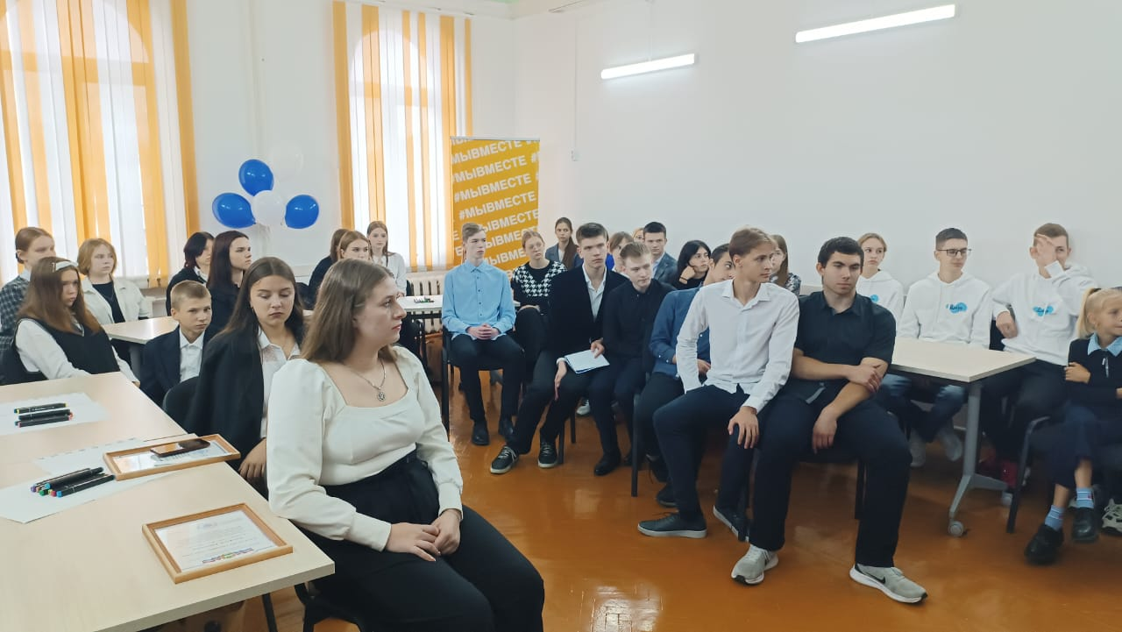
После торжественного открытия все гости были приглашены на экскурсию в зал ресурсного центра, между волонтерами и гостями был проведен «диалог на равных», в котором каждый мог задать интересующий его вопрос и получить ответ.

Slide 8
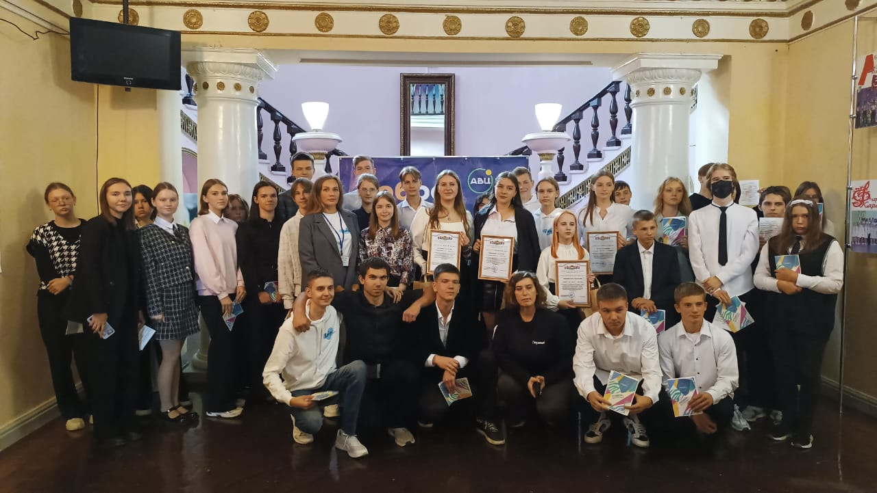
«Делай то, что ты можешь,
с помощью того, чем ты располагаешь
там, где ты сейчас»

